Slide 1
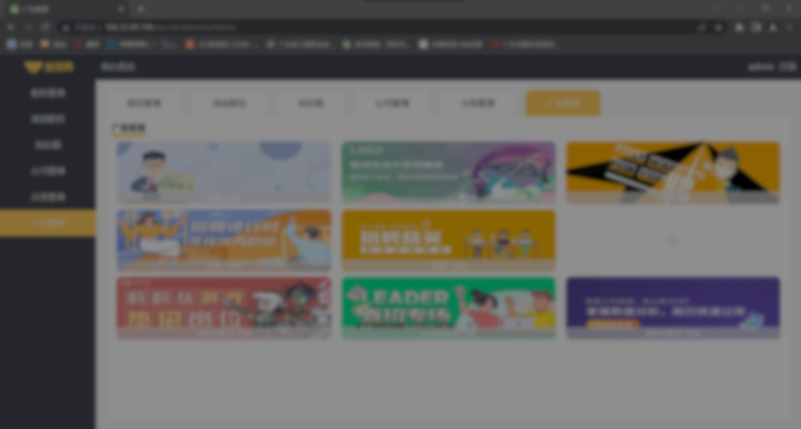
金饭网招聘网站的设计与实现
Golden Bowl
汇报人：谢凯冲

Slide 2
一
金饭网介绍
二
金饭网设计
三
金饭网实现

Slide 3
一
金饭网介绍
1
项目背景
2
需求分析
3
项目简介

Slide 4
1.项目背景
当今时代背景
21世纪是互联网的时代。特别的是，以互联网为依托的各式各样的产品如潮涌至。有如淘宝网、京东网为例的电商平台；有微信、微博为例的社交平台；有美团、货拉拉为例的生活服务平台。我们足不出户便可知天下之大事。人们的生活方式变得与互联网紧密相连。

Slide 5
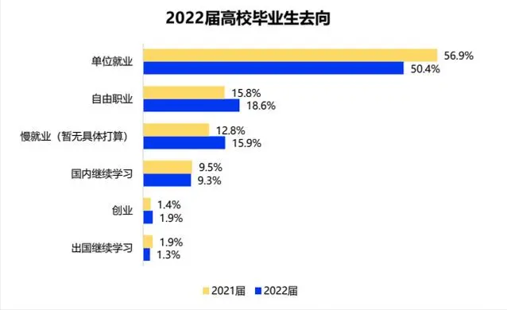
1.项目背景
2022届高校毕业生去向
2021届毕业生中，去单位就业的占56.9%，2022届是50.4％。2021届高校毕业生中，自由职业者占比15.8%，2022变成了18.6%。去单位的少了，自由职业的多了，说明就业情况比去年还要差。

Slide 6
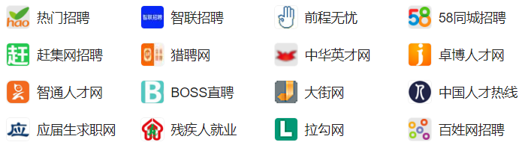
2.需求分析
众所周知，每年的应届毕业大学生可是说是求职的主力军。作为一名应届大学毕业生，我们希望能有一个专门为我们而设立的招聘网站，为我们提供对口的春招、秋招、实习、兼职等招聘岗位以及求职信息。纵观市面上的招聘平台，专门面向大学生的求职的招聘平台很少。

Slide 7
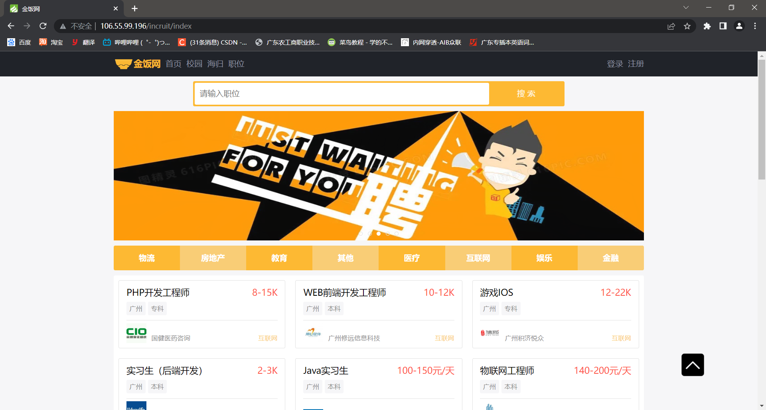
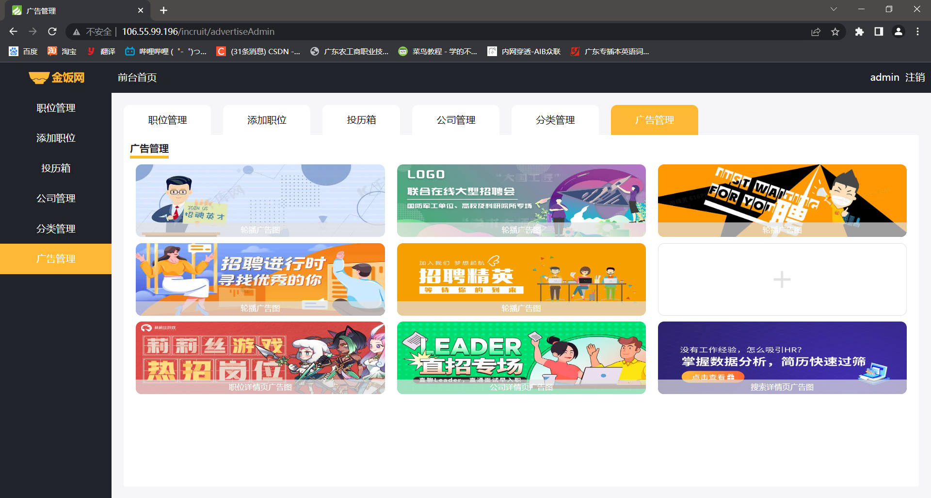
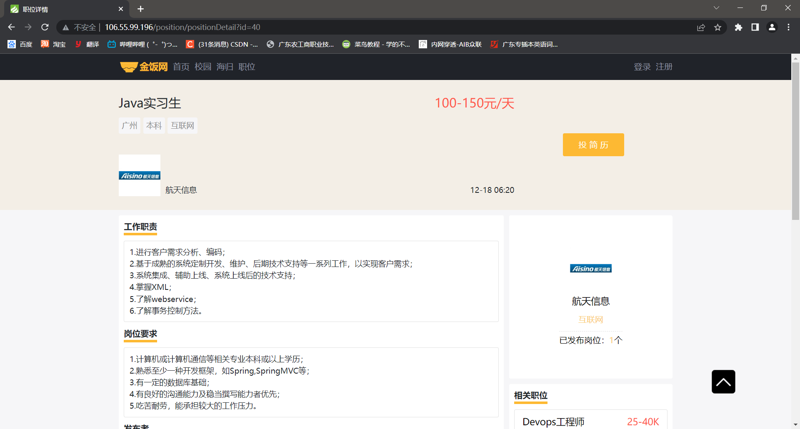
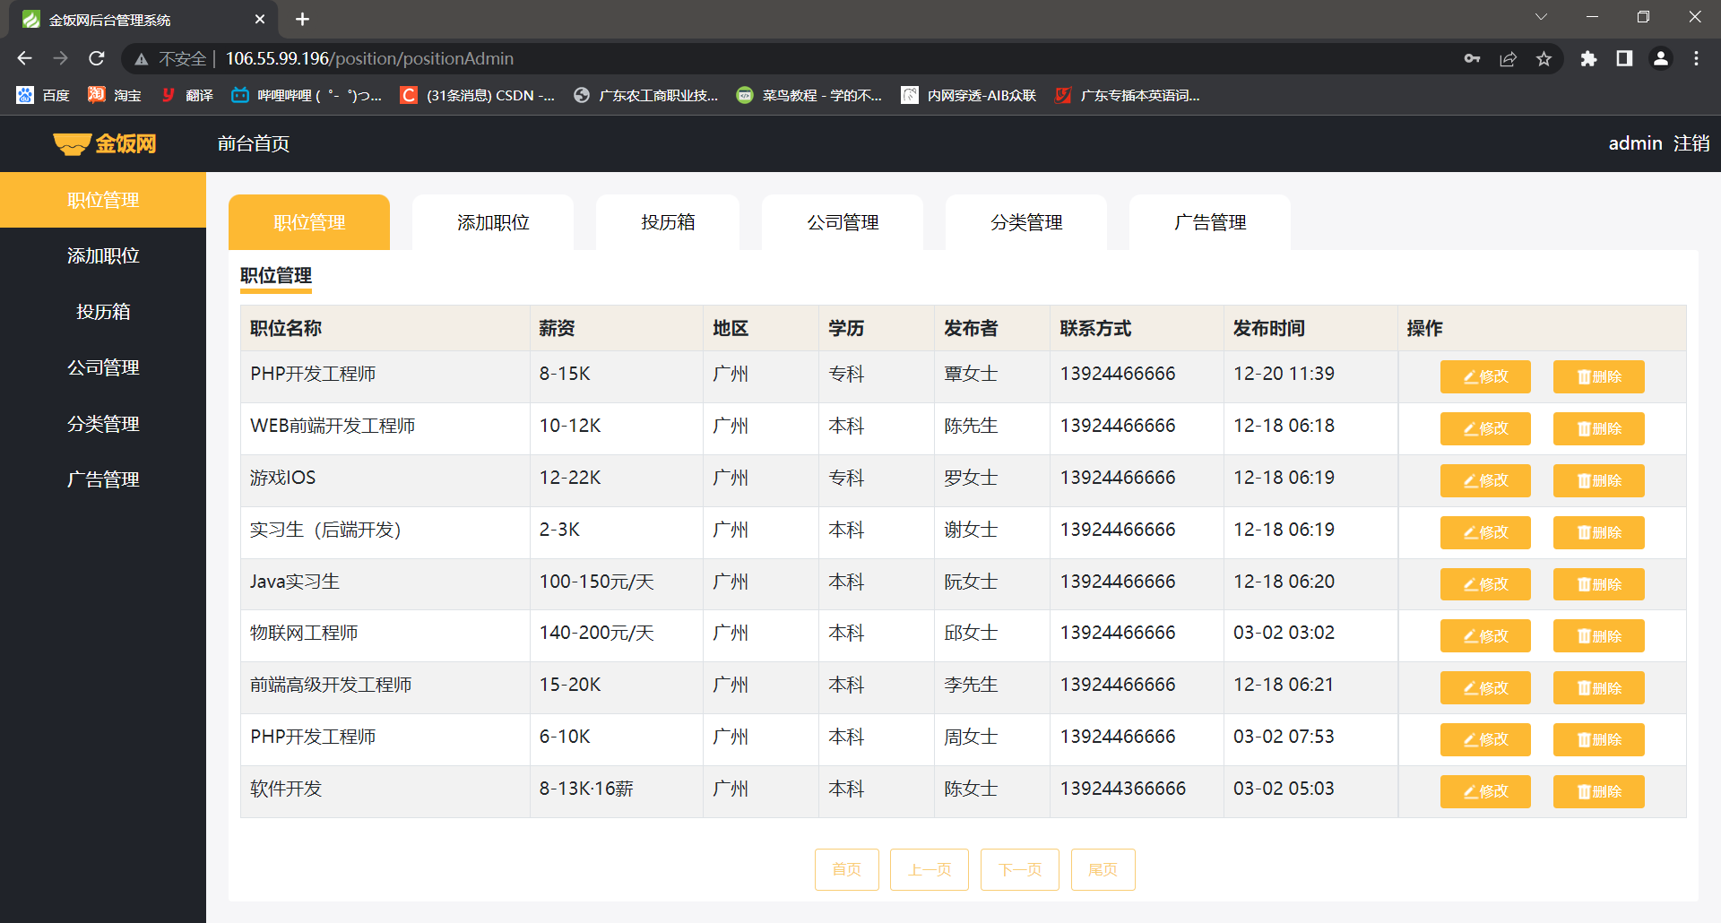
3.项目简介
1
由在读高校生设计、开发、运营、推广
2
提供对口的春招、秋招、实习、兼职等招聘信息资源
3
面向以广东特别是珠三角地区为主
4
服务对象是应届毕业生和各大招聘单位

Slide 8
二
金饭网设计
1
模块设计
2
功能设计
3
流程设计
4
数据库设计

Slide 9
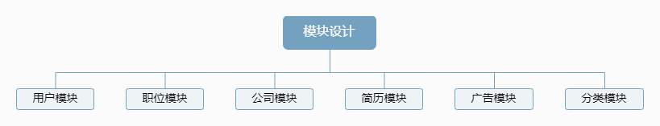
1.模块设计
模块设计
金饭网招聘网站根据业务发展，总体将业务分为6个模块，分别是用户模块、职位模块、公司模块、简历模块、分类模块和广告模块。

Slide 10
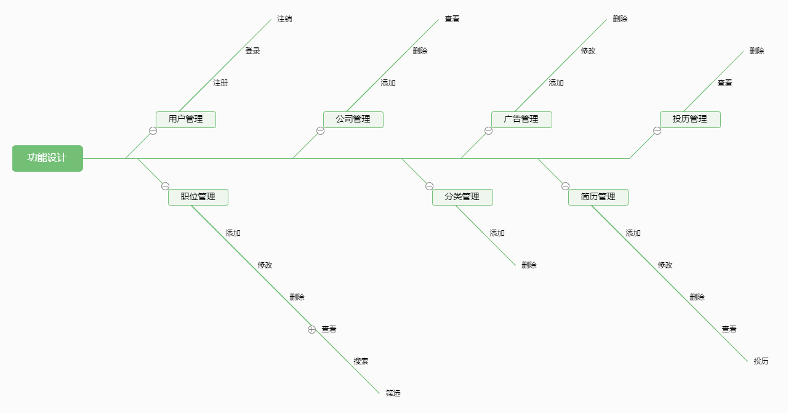
2.功能设计
用户管理
注册、登录、注销账号
职位管理
添加、修改、删除、查看、筛选、搜索职位
公司管理
添加、删除、查看公司
分类管理
添加、删除分类
广告管理
添加、修改、删除广告
简历管理
添加、修改、删除、查看简历和投简历
投历管理
查看、删除投历

Slide 11
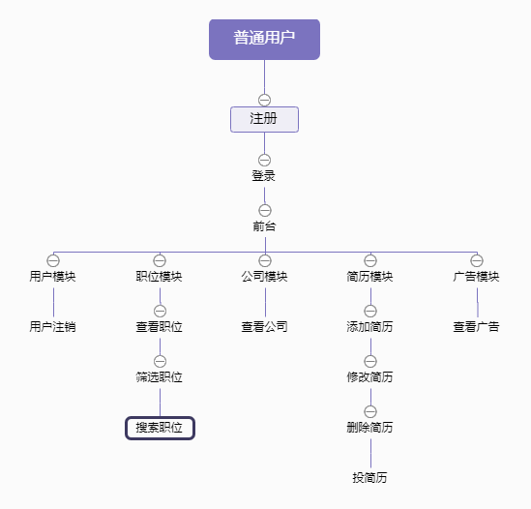
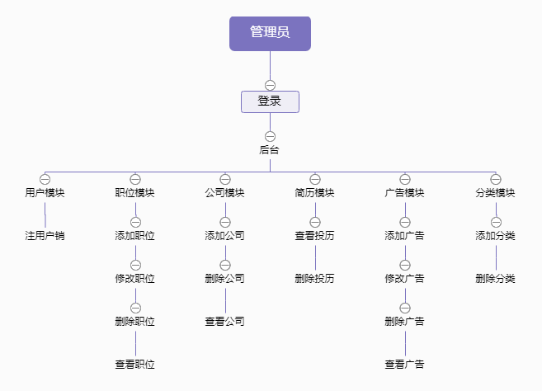
3.流程设计
普通用户
金饭网访问方式
管理员

Slide 12
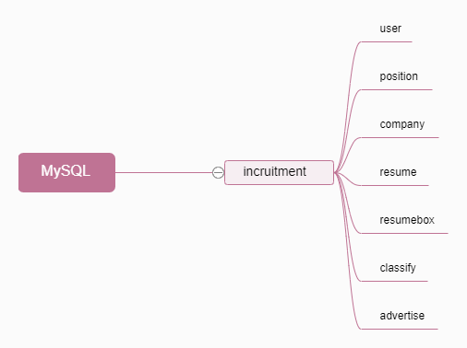


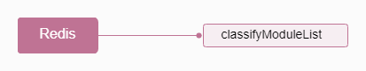
4.数据库设计
金饭网招聘网站根据业务需求和功能需求，设计出网站数据库，其中MySQL数据库为incruitment数据库，而incruitment数据库共有7个数据表，分别是user、position、company、resume、resumebox、classify、advertise。Redis数据库中包括一个set型key-value对，key为classifyModuleList。

Slide 13
三
金饭网设计
1
项目界面与功能展示
2
项目编写与部署

Slide 14
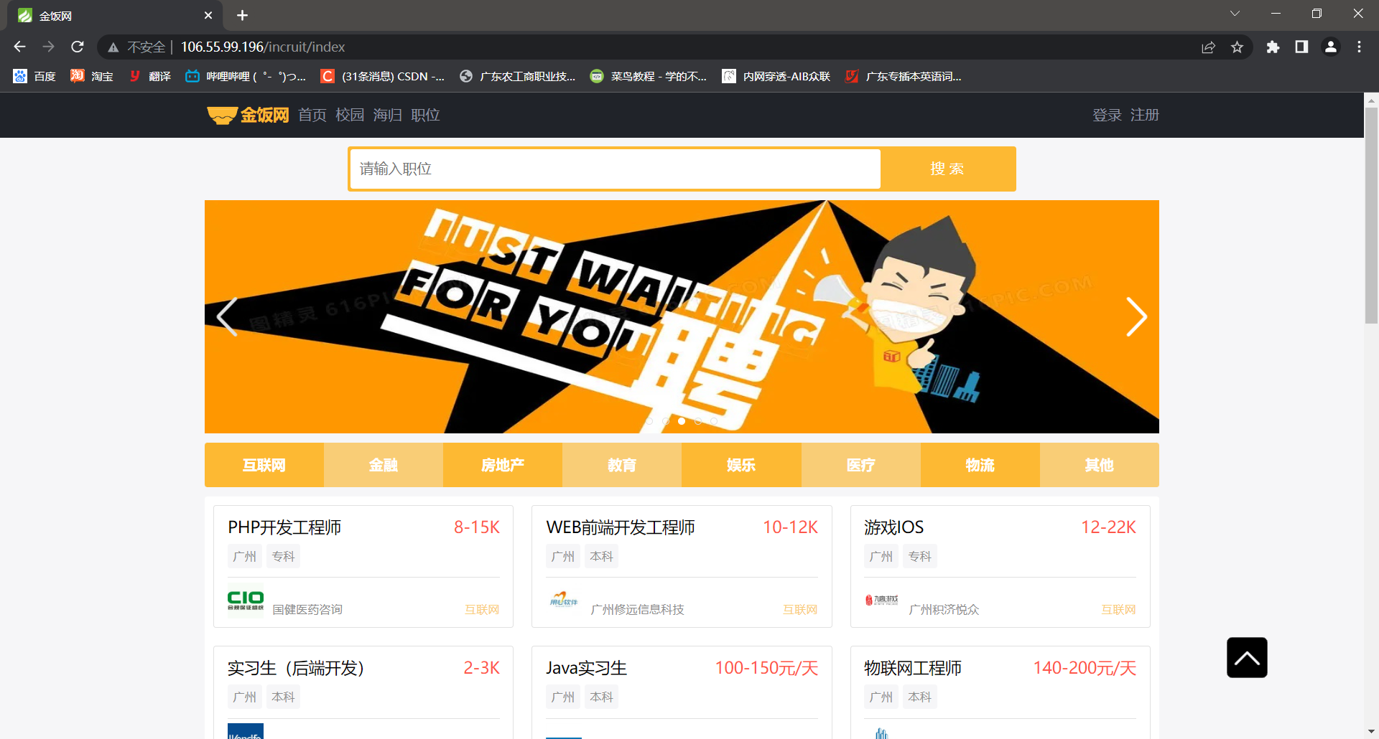
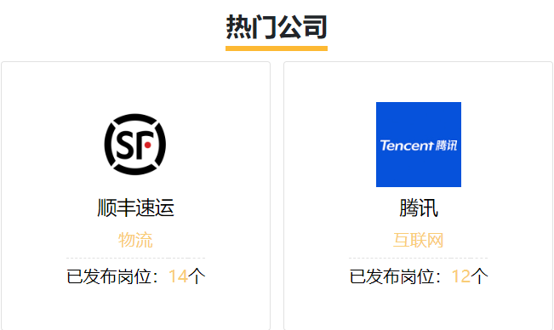
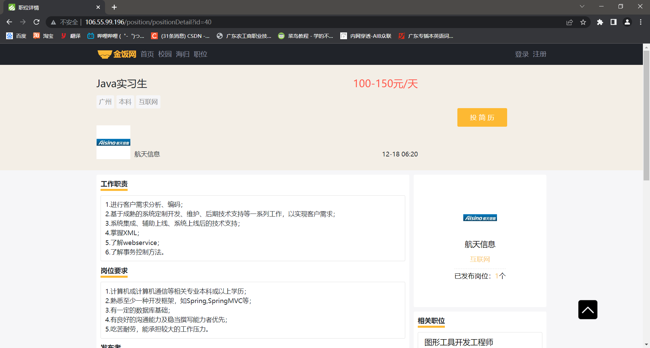
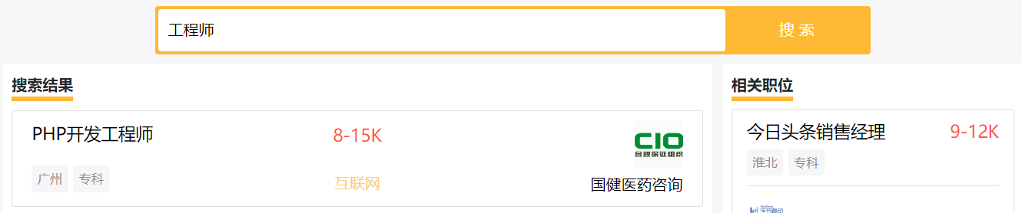
1.项目界面与功能展示
金饭网首页：http://106.55.99.196/incruit/index
(备案中：http://gdbowl.com/incruit/index)

Slide 15

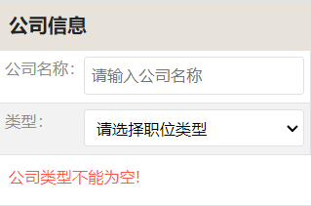
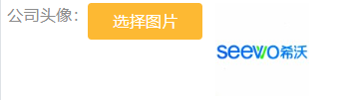
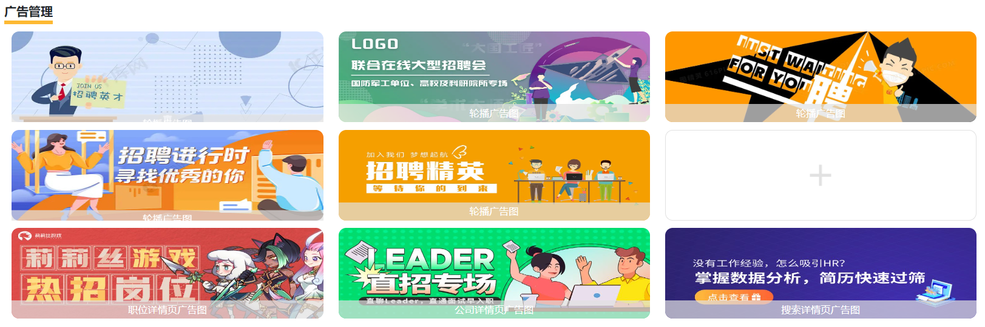
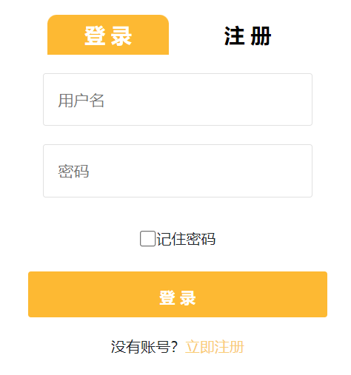
1.项目界面与功能展示

Slide 16







2.项目编写与部署
前端：HTML、CSS、JavaScript、Vue3、Boostrap；
后端：PHP、ThinkPHP5；
数据库：MySQL、Redis；
服务器：腾讯云Ubuntu服务器；
Web服务器：Apache2；
代码仓库：Github。
Github项目仓库：https://github.com/XKCcCc/gdbowl-golden-bowl-incruitment-site-.git

Slide 17
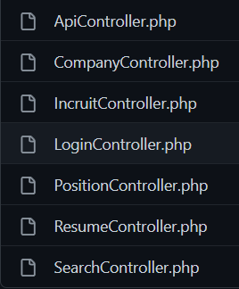
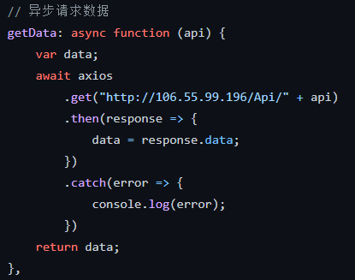
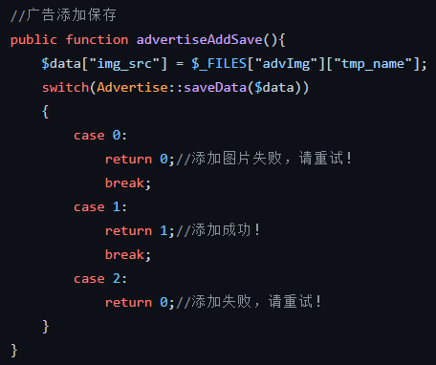
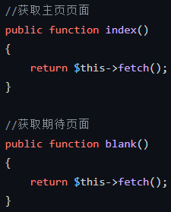
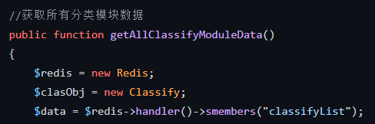
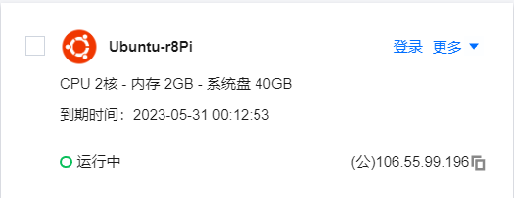
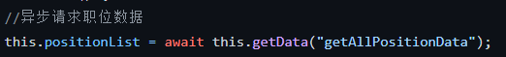
2.项目编写与部署

Slide 18
T
H
A
N
K
S
感谢观看
Github项目仓库：https://github.com/XKCcCc/gdbowl-golden-bowl-incruitment-site-.git
金饭网PC版首页：http://106.55.99.196/incruit/index
(备案中：http://gdbowl.com/incruit/index)

